Slide 1





ЕДИНЫЙ ПОРТАЛ БЮДЖЕТНОЙ СИСТЕМЫ
Заместитель начальника Управления
развития информационных систем,
к.э.н.
Бабко Н.В.

Slide 2


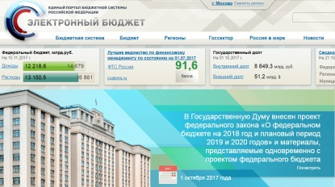

Способы размещения информации
Единый портал бюджетной системы
ГИИС ЭБ
ЕПБС
ФГИС
Сервисная подсистема ЭБ для регионов/МО
Личный кабинет ЕПБС
РМИСы

Slide 3
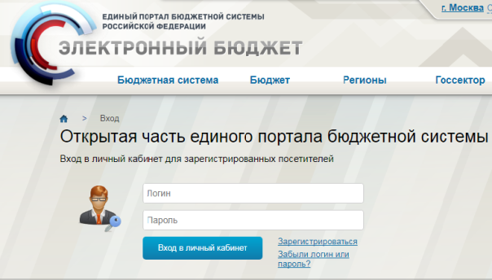
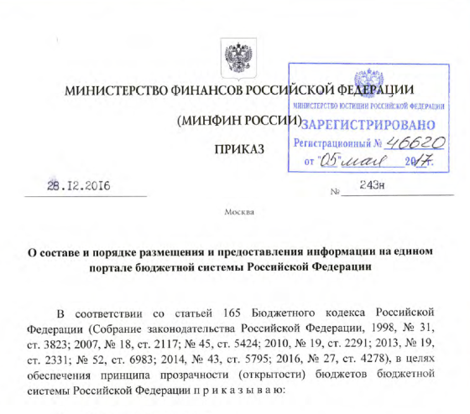
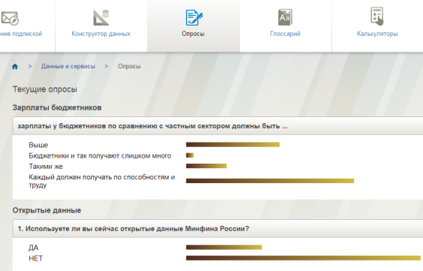
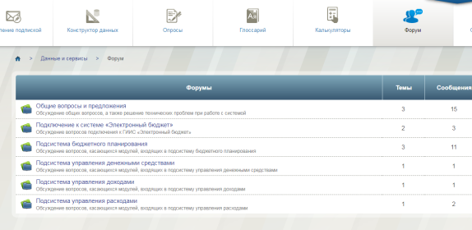
Размещение информации через личный кабинет
Единый портал бюджетной системы
Личный кабинет ЕПБС
Размещаемая информация по 243н
Коммуникативные сервисы форумы / опросы (голосование)

Slide 4


Размещение информации
ГАБС ФБ | ВГБФ | Тер.органыВГБФ | Финансовые органы | Размещаемая информация
 |  |  |  | 2.2 Законодательные и иные нормативные правовые акты Российской Федерации, регулирующие бюджетные правоотношения
 |  |  |  | 2.3 Законодательные и иные нормативные правовые акты субъекта Российской Федерации, регулирующие бюджетные правоотношения
 |  |  |  | 2.5 Иные законодательные, нормативные правовые акты и иные документы, регламентирующие отношения в бюджетной, и налоговой сфере
 |  |  |  | 5.24 Сведения о руководителях органов, обеспечивающих и организующих исполнение бюджета, их биографиях и фотографиях
 |  |  |  | 6.6 Информация о детализации финансовой отчетности
 |  |  |  | 12.1 Информация о текущих событиях в сфере управления государственными и муниципальными финансами публично-правового образования (новостная информация)
 |  |  |  | 5.1 Информация о правилах, порядках и сроках составления проектов бюджетов, органах, осуществляющих составление проектов бюджетов, документах, необходимых для составления проектов бюджетов, основных документах, формируемых при составлении проектов бюджетов
 |  |  |  | 5.21 Информация о порядке исполнения бюджета по расходам, источникам финансирования дефицита бюджета
 |  |  |  | 5.22 Информация об основах кассового обслуживания исполнения бюджетов
 |  |  |  | 5. 23 Общая информация об органах, обеспечивающих и организующих исполнение бюджета
 |  |  |  | 5.29 Информация о порядке формирования государственных заданий на оказание государственных (муниципальных) услуг и выполнение работ
5.1 Информация о правилах, порядках и сроках составления проектов бюджетов, органах, осуществляющих составление проектов бюджетов, документах, необходимых для составления проектов бюджетов, основных документах, формируемых при составлении проектов бюджетов

Slide 5
Размещение информации финансовыми органами
Финансовые органы | Размещаемая информация
 | 1.4 Общие сведения о публично-правовых образованиях, формирующих и исполняющих бюджеты
 | 5.12 Информация о порядках формирования и использования бюджетных ассигнований Дорожного фонда Российской Федерации, Дорожного фонда субъекта Российской Федерации, муниципального Дорожного фонда
 | 5.13 Информация о порядках формирования и использования бюджетных ассигнований Инвестиционного фонда Российской Федерации, Инвестиционного фонда субъекта Российской Федерации
 | 5.14 Информация о структуре и содержании закона (решения) о бюджете
 | 5.15 Информация о порядке рассмотрения и утверждения закона (решения) о бюджете
 | 5.16 Информация о документах и материалах, представляемых в законодательный (представительный) орган одновременно с проектом закона (решения) о бюджете
 | 5.25 Общая информация о качестве финансового менеджмента главных администраторов средств бюджета
 | 5. 3 Прогноз социально-экономического развития Российской Федерации, субъекта Российской Федерации и муниципального образования и иные сведения, необходимые для составления проекта бюджета
 | 5.4 Порядок разработки и утверждения бюджетного прогноза на долгосрочный период
 | 5.30 Информация о порядке составления и ведения кассового плана бюджетов бюджетной системы Российской Федерации
 | 6.12 Информация о порядке и сроках составления, внешней проверке, рассмотрении и утверждении бюджетной отчетности бюджетов, органы, осуществляющие проведение внешней проверки
 | 6.13 Информация о планах и результатах внешних проверок бюджетной отчетности
 | 6.14 Заключение органа внешнего государственного (муниципального) контроля на отчет об исполнении бюджета

Slide 6
Размещение информации финансовыми органами
Финансовые органы | Размещаемая информация
 | 7.13 Информация о порядках финансового обеспечения осуществления закупок товаров, работ, услуг для обеспечения государственных и муниципальных нужд
 | 7.14 Информация о порядках осуществления бюджетных инвестиций и предоставления субсидий на осуществление капитальных вложений в объекты государственной и муниципальной собственности, предоставления бюджетных инвестиций юридическим лицам, не являющимся государственными или муниципальными учреждениями и государственными или муниципальными унитарными предприятиями
 | 7.17 Формы и условия предоставления межбюджетных трансфертов бюджетам
 | 7.22 Порядок использования бюджетных ассигнований резервного фонда Правительства Российской Федерации, резервного фонда высшего исполнительного органа государственной власти субъекта Российской Федерации, резервного фонда местной администрации, резервного фонда Президента Российской Федерации
 | 7.5 Правила и порядки финансового обеспечения государственных и муниципальных учреждений
 | 8.2 Информация о видах доходов бюджетов, нормативах отчислений доходов в бюджеты
 | 9.5 Общая информация о составе программы государственных внешних заимствований Российской Федерации, субъекта Российской Федерации и программы государственных внутренних заимствований Российской Федерации, субъекта Российской Федерации, муниципальных заимствований
 | 9.6 Понятие государственных и муниципальных гарантий, общая информация о составе программ государственных гарантий и муниципальных гарантий
 | 10.3 Порядок осуществления полномочий органами внешнего и внутреннего государственного (муниципального) финансового контроля по внешнему и внутреннему государственному (муниципальному) финансовому контролю
 | 10.6 Порядок исполнения решения о применении бюджетных мер принуждения

Slide 7
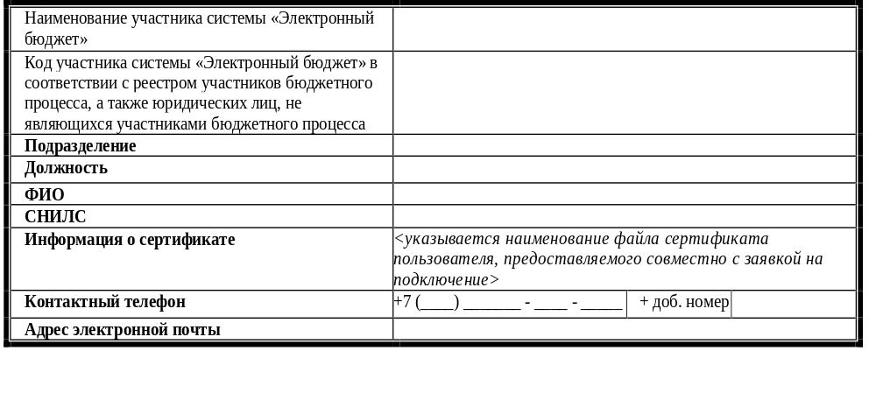
Заявка на подключение участников ЕПБС. Часть 1
Единый портал бюджетной системы
Заявка на подключение к сервисам по формированию и размещению информации на едином портале бюджетной системы Российской Федерации государственной интегрированной информационной системы управления общественными финансами «Электронный бюджет»

Slide 8

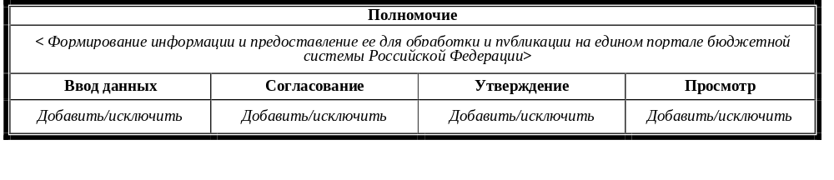
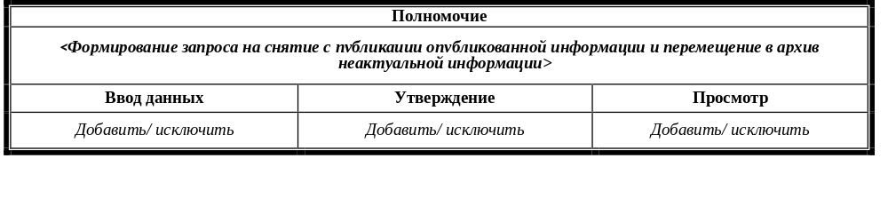
Заявка на подключение участников ЕПБС. Часть 2
Единый портал бюджетной системы
Для заполнения формуляров на едином портале бюджетной системы Российской Федерации государственной интегрированной информационной системы управления общественными финансами «Электронный бюджет» пользователи должны обладать следующими полномочиями:

Slide 9
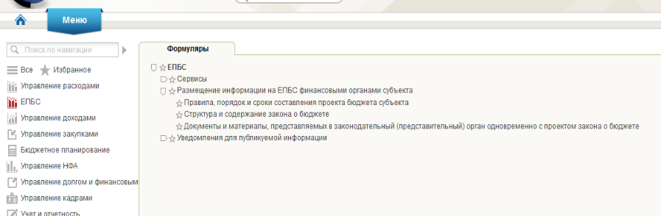
Вход в личный кабинет
Единый портал бюджетной системы
Вход в личный кабинет системы «Электронный бюджет» осуществляется по сертификату, адрес подключения: http://lk.budget.gov.ru/udu-webcenter
Все материалы по работе в ЕПБС размещены в ФАП по ссылке:
ftp://fap.fsfk.local/EPBS/

Slide 10
www.roskazna.ru
Notes:
10
10

